Slide 1
第十三单元
二战后世界的新变化

Slide 2
第31讲
当代世界发展的特点与主要趋势

Slide 3

主干梳理基础夯实
核心探究 素养提升
练测评估目标达成
课时精练

Slide 4
主干梳理 基础夯实
一、世界多极化与经济全球化
1.世界多极化发展趋势
(1)美国的单边主义
①背景：随着冷战的结束和两极格局的消失， 成为世界上唯一的超级大国。
②表现：2001年10月，美国发动了阿富汗战争。2003年3月，美国发动了伊拉克战争。
美国

Slide 5
(2)世界多极化趋势继续发展
①欧盟：1993年在 基础上成立，继续向经济和政治一体化迈进。
②俄罗斯：拥有可以与美国匹敌的军事力量，推行多极化外交，在国际事务中的作用仍然举足轻重。
③日本：在保持经济大国的同时，将追求政治乃至军事大国作为国家的长远战略目标。
④中国：进一步改革开放，坚持和平发展，积极开展多边外交。
⑤发展中国家：总体实力增强，成为推动世界多极化的重要力量。
欧洲共同体

Slide 6
2.经济全球化进程加快
(1)经济全球化的历史进程
阶段 | 时间 | 原因
开始 | 新航路开辟后 | 新航路的开辟和 在西欧的兴起
发展 | 工业革命后 | 工业革命后， 更加扩大，国际贸易和国际投资迅速发展
体系化、制度化 | 第二次世界大战后 | 国际货币基金组织、世界银行和_______ 的建立
加快 | 20世纪末21世纪初 | 第三次科技革命的推动，跨国公司的迅猛发展，世界贸易组织的诞生
资本主义
世界市场
关税与
贸易总协定

Slide 7
(2)经济全球化的影响：加快世界经济发展的同时也增加了发展中国家经济失控的风险。
(3)区域经济集团化
区域经济集团 | 特点或性质
欧洲联盟 | 程度最高的区域组织
北美自由贸易区 | 是由发达国家和发展中国家组成的区域性经济集团
东南亚国家联盟 | 以 为基础的政治、经济、安全一体化合作组织
亚太经合组织 | 亚太地区层级最高、领域最广、最具影响力的经济合作机制
经济一体化
经济合作

Slide 8
3.社会信息化和文化多样性
(1)社会信息化
①概念：是指发展以 为主的智能化工具为代表的新生产力，建立有组织的信息网络体系，促进信息交流和知识共享，提高经济增长质量，推动经济社会向高效、优质发展转型的历史进程。
②作用：进入21世纪，社会信息化已经成为不可逆转的时代潮流，正在使人类社会发生极其深刻的变化。
③问题：如何保卫自己的 ，成为各国必须解决的现实问题。
计算机
信息安全

Slide 9
(2)文化多样性
①挑战：在 和社会信息化过程中，文化多样性面临着挑战。
②中国方案：在传承和传播中华优秀文化的同时，尊重世界文化多样性，促进 、兼收并蓄的文明交流，推动世界的和平与发展。
经济全球化
和而不同

Slide 10
【名家论史】
冷战后时代的世界是一个包含了七个或八个主要文明的世界。文化的共性和差异影响了国家的利益、对抗和联合。世界上最重要的国家绝大多数来自不同的文明。政治和经济发展的主导模式因文明的不同而不同。国际议题中的关键争论问题包含文明之间的差异。权力正在从长期以来占支配地位的西方向非西方的各文明转移。全球政治已变成多极的和多文明的。
——塞缪尔·亨廷顿《文明的冲突与世界秩序的重建》，原文有改动

Slide 11
二、和平发展、合作共赢的时代潮流
1.和平与发展的时代主题
(1)和平
①二战结束以来，没有发生过新的世界大战，一些 得到政治解决。
②联合国维和行动，对控制局部战争扩大、解决地区冲突发挥了有效作用。
局部冲突

Slide 12
(2)发展
①世界范围内的经济、政治、社会、科技、文化等各方面都获得发展，极大地改变了各国和整个世界的面貌。
② 在世界经济、政治生活中发挥越来越重要的作用。
(3)关系：和平是发展的前提，发展是和平的保障，两者相辅相成。
(4)促进因素：人类进入21世纪，世界多极化继续发展，经济全球化不可逆转，全球和区域合作方兴未艾，各国之间的相互依存日益紧密。这一切，成为制约战争的有力因素，有利于维护世界和平。
发展中国家

Slide 13
2.人类发展面临的问题
(1)发展问题
①世界经济增长问题：动力不足， 需求萎缩、经济复苏乏力对新兴市场国家和发展中国家影响巨大。
②南北差距和贫富分化日益严重。
(2)和平与安全面临的问题
①地区热点问题：如阿拉伯国家与以色列的争端、叙利亚内战导致的大规模人道主义灾难等。
发达经济体

Slide 14
②其他问题：核扩散、恐怖主义、网络安全、重大传染性疾病、跨国刑事犯罪、生态环境恶化、气候变化等安全威胁持续蔓延，_________
和极地资源争夺等日趋激烈， 和强权政治依然存在。
海洋权益
霸权主义

Slide 15
3.在合作共赢中促进全球共同发展
(1)全球治理
①原有国际组织：如联合国、国际货币基金组织、世界银行、世界贸易组织等，仍然发挥着全球治理的作用。
②新的国际治理组织及机制
全球层面： 正在促进世界经济增长、协调各国宏观经济政策、推动全球经济治理改革等方面发挥积极作用。
地区层面： 正在有效维护欧亚地区的安全；金砖国家领导人会晤和新开发银行的成立，是金砖国家争取合作共赢的平台。
二十国集团
上海合作组织

Slide 16
(2)中国方案
①内容
中国继续高举和平、发展、合作、共赢的旗帜，坚持在_____________
基础上发展同各国的友好合作，推动建设相互尊重、公平正义、合作共赢的新型国际关系。中国倡导构建 ，进一步促进全球治理体系变革。
和平共处五项
原则
人类命运共同体

Slide 17
②缘由
基于中国对当今世界 大势的准确把握。源自中华文明“以和为贵”“协和万邦”的和平思想与和谐理念。中国为推动世界和平与可持续发展给出的一个可供选择的、理性可行的行动方案。为了推动国际秩序和国际体系朝着更加 的方向发展。
③行动：通过实施共建“一带一路”的倡议、设立丝路基金、发起创办 等具体措施，使自己的发展惠及世界。
和平与发展
公正合理
亚洲基础设施投资银行

Slide 18
【认知升华】
当今世界正处于大发展大变革大调整时期，世界多极化趋势、经济全球化、社会信息化、文化多样性深入发展，全球治理体系和国际秩序变革加速推进，各国相互联系和依存日益加深，和平与发展大势不可逆转。同时，世界面临的不稳定性和不确定性更加突出，人类面临更多的共同挑战。面对这样的世界形势，中国提出的人类命运共同体理念，产生日益广泛而深远的影响，为当今世界的和平与发展提供了深具中国智慧的解答方案。
返 回

Slide 19
核心探究 素养提升
考点一 世界多极化发展趋势
1.表现
史料 在“冷战”结束的初期，多极化曾表现出较好的发展势头。……事实上从20世纪90年代中期以来，多极化的发展趋势出现了一些反转，其中一个重要的表现就是，世界上实力最强大的美国与其他多数世界主要力量的差距被拉大，而且越来越倾向于奉行单边主义的政策，甚至一些美国人认为现在是一个单极世界。

Slide 20
思考：根据史料并结合所学知识，举例说明“冷战”结束初期多极化“较好的发展势头”的表现，并分析20世纪90年代以来“美国与其他多数世界主要力量的差距被拉大”的原因。
表现：欧盟成立；中国的崛起；日本谋求政治大国地位。
原因：美国经济快速增长；综合国力的增强；美国成为唯一的超级大国；经济全球化的影响。
试答：_________________________________________________________
______________________________________________________________________________________________________________________________

Slide 21
2.影响
(1)世界多极化趋势发展有利于体现各国和各国人民的共同意愿和利益，有利于世界的和平与发展。
(2)多极化趋势的发展，有利于抑制或削弱霸权主义和强权政治，符合国际关系民主化的潮流，有利于世界和平、稳定与发展。
(3)有利于推动建立公正合理的国际政治经济新秩序，有利于促进世界政治、经济、文化的协调平衡发展。对发展中国家而言，既提供了发展机遇，又提出了挑战。
(4)世界多极化趋势的加强，既是经济多极化、全球化的结果，又进一步推动了世界经济的发展。

Slide 22
思考：如何理解多极化是当今世界政治发展的必然趋势？
试答：_________________________________________________________

Slide 23
答案 (1)科技和经济是影响世界格局变化的决定性因素。
①在经济与科技的迅猛发展中，国际力量对比此消彼长，综合国力竞争激烈。反对构筑单极世界的各种力量共同推动世界政治格局向多极化方向发展。
②世界经济力量的多极化必然推动世界政治格局的多极化。
(2)经济全球化使构筑单极世界的可能性大大降低。全球化使各国、各地区经济相互依存的程度不断加深。同时，全球化带来的许多全球性问题必须通过各国间的广泛合作才能妥善解决，这在客观上促进了更多国家在国际事务中作用的发挥和地位的展现，有利于多极化趋势的发展。

Slide 24
(3)和平与发展的时代潮流要求建立多极化政治格局，以推进世界和平与发展的过程。
(4)大国关系的深刻调整有利于多极化趋势的加强。大国关系的调整是在世界政治格局多极化趋势下进行的，反过来又会加速世界政治格局多极化进程。

Slide 25
考点二 全面认识经济全球化
1.推动因素
史料 经济全球化是近年国际问题中的热门话题，专家认为：“严格意义上的经济全球化发生在20世纪80年代末90年代初……全球化之所以发生在这个时期，第一靠全球的信息网络化，第二靠全球向市场化的变革。前者为全球化提供了技术上的保障，后者为全球化提供了体制上的保障。”

Slide 26
思考：根据史料，分析推动经济全球化的因素。
高科技的发展，特别是信息技术突飞猛进，为经济全球化奠定了物质技术基础；越来越多的国家实行对外开放和发展市场经济，是经济全球化的政策保障。
试答：_________________________________________________________
______________________________________________________________________________________________________________________________

Slide 27
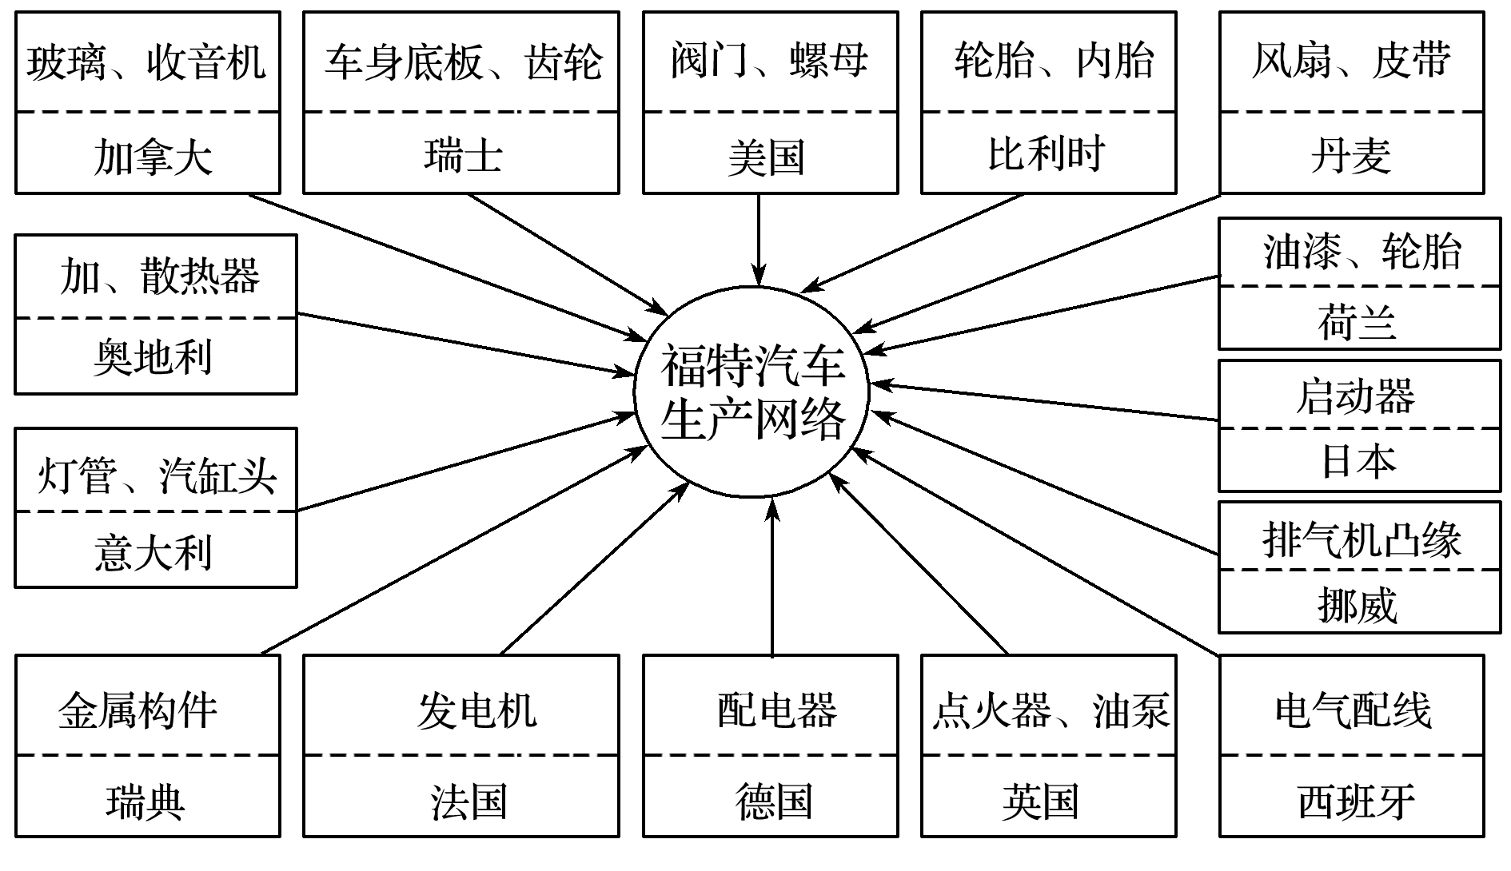
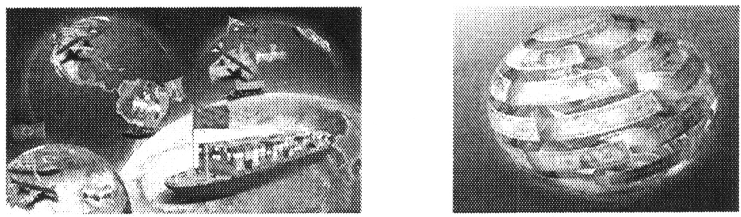
2.表现
史料
福特汽车生产网络
国际贸易 货币资本

Slide 28
思考：据史料，分析经济全球化的表现。
国际贸易增加，世界市场扩大，贸易全球化；国际分工日趋成熟，生产全球化；大型跨国公司数量增加，资本全球化。
试答：_________________________________________________________
_______________________________________________________________

Slide 29
3.存在的问题
史料 “由于不公正的国际经济秩序，经济全球化并没有使广大的发展中国家从中受益，反而造成……富国愈富，穷国愈穷。”
——古巴前领导人菲德尔·卡斯特罗

Slide 30
思考：依据史料，分析经济全球化中存在的问题及原因。
问题：经济全球化加剧了发展中国家的贫穷，世界经济发展不平衡加剧。
原因：旧的国际经济秩序的存在。
试答：_________________________________________________________
______________________________________________________________________________________________________________________________

Slide 31
考点三 构建人类命运共同体
1.全球治理的中国方案
史料一 由于19世纪末欧洲的政治、经济和文化均居于优势地位，欧洲人自然会这样认为：他们的卓越地位来源于其文明的优越性，而这则又反映出他们作为一个种族的优越性。他们深信上帝创造的人是不同的，它将白人造得更聪明，所以白人能指导劳动，能指引四肢发达、头脑简单的劣等种族。这样就有了“白人的责任”这一概念——用理想主义的责任来掩盖当时的帝国主义的一种说教。

Slide 32
史料二 2017年11月30日至12月3日，中国共产党在北京举办了一场规模空前的全球政党大会。中共中央总书记、国家主席习近平出席开幕式并发表主旨讲话，来自120多个国家、200多个政党和政党组织的领导人齐聚北京，共商大计。这次大会名为“中国共产党与世界政党高层对话会”，主题是“构建人类命运共同体、共同建设美好世界：政党的责任”。
媒体报道：这样的大场面，在世界政党史上可谓罕见。在中共十九大后开这样的会是非同寻常的，也是内涵深刻的。构建人类命运共同体，这是中国共产党、中国推行全球治理模式、治理理念的伟大尝试，是中国全球治理政策的核心价值观念。

Slide 33
思考：根据史料一、二并结合所学知识，指出近代欧洲与当今中国对全球治理理念的不同之处，并分析其产生的原因。
不同之处：欧洲：推行种族优越论(或推行霸权主义、实行强权政治)。中国：构建人类命运共同体(或主张在平等基础上，合作共赢、互惠互利)。
原因：欧洲：新航路开辟后，随着资本主义制度的建立，欧洲列强不断对外侵略扩张；两次工业革命极大地增强了欧洲列强经济势力和征服世界的能力；欧洲中心论调的盛行。中国：儒家“和天下”的历史传统；改革开放后综合国力的增强；邓小平和平外交理念的延续；经济全球化与政治多极化的影响；和平与发展成为当今世界两大主题。
试答：_________________________________________________________
____________________________________________________________________________________________________________________________________________________________________________________________________________________________________________________________
_______________________________________________________________
_______________________________________________________________
_______________________________________________________________

Slide 34
2.“人类命运共同体”理念的三大实践平台
(1)“一带一路”建设：“人类命运共同体”理念落地生根的伟大实践。在互联互通的目标下，中国与沿线国家的联系加强，不断推动地区与世界经济的可持续发展，形成全球化的积极效果。
(2)区域双边命运共同体：“人类命运共同体”落实推进的地缘路径。从“人类命运共同体”细化至区域、国别命运共同体，把握人类利益和价值的通约性，在国际关系中寻找最大公约数。

Slide 35
(3)新机构机制、主场外交等多边合作平台：“人类命运共同体”的重要创新实践。近年来，亚洲基础设施投资银行等新机构机制的建立，“一带一路”峰会、世界政党高层对话会等主场外交的发展，成为“人类命运共同体”理念创新的平台。

Slide 36
思考：中国积极构建人类命运共同体有何现实意义？
有利于开创中国特色大国外交新局面；为全面建成小康社会、进而全面建设社会主义现代化强国创造有利条件(有利于提高中国的综合国力)；有利于提高中国的国际地位；有利于推动建立公正合理的国际政治经济新秩序；有利于世界的和平与发展。
试答：_________________________________________________________
_____________________________________________________________________________________________________________________________________________________________________________________________

Slide 37
必备术语
世界多极化与经济全球化 | 1.两极格局瓦解后，世界多极化趋势加强，到21世纪初，国际力量对比趋于平衡。世界多极化格局的形成是一个长期发展的曲折过程，促进世界格局向多极化发展的因素主要是世界力量多极化的发展。 2.世界经济全球化是不以人的意志为转移的历史趋势。经济全球化是一把双刃剑，既有利也有弊，我们要积极参与，积极引导、趋利避害。 3.文化多样性是人类社会的基本特征，尊重文化的多样化，多样的文化可以相互融合。

Slide 38
和平发展合作共赢的时代潮流 | 1.和平与发展成为时代主题，是指和平与发展代替战争与革命成为当代世界面临的两个重大课题。世界大战可以避免，但战争的危险并没有根除；经济发展越来越成为各国的共同要求，但南北差距仍在扩大，世界各国远未实现共同繁荣。 2.推动建设人类命运共同体，是新时期中国特色大国外交的生动实践。中国不仅坚持走和平发展道路，更欢迎各国搭乘中国“快车”、共享发展机遇，以实际行动为构建人类命运共同体注入中国智慧，贡献中国力量，同世界各国合作共赢。
返 回

Slide 39
练测评估 目标达成
1.(2020·江苏卷，20)在科索沃危机期间，欧盟坚持召开朗布伊埃和谈，希望在欧盟的主导下解决问题。1999年科索沃战争后，欧盟决定设立外交和国防总代表一职，充分表现了独立解决欧洲问题的决心。这表明
A.欧洲已实现政治一体化
B.欧盟在多极格局中占据主导地位
C.世界多极化格局已形成
D.欧盟加强在国际事务中的影响力
√
1
2
3
4
5
6

Slide 40
解析 欧盟坚持召开朗布伊埃和谈，希望在其主导下解决问题，欧盟决定设立外交和国防总代表一职，充分表现了独立解决欧洲问题的决心，这是欧盟加强在国际事务中影响力的表现，故选D项；
1993年欧盟成立，这是欧洲政治一体化的表现，但是欧洲还没有实现政治一体化，排除A项；
材料表明欧盟加强在国际事务中的影响力，并没有占据主导地位，且多极格局并未形成，多极化只是一种趋势，排除B项；
当今世界多极化趋势加强，世界多极化格局尚未形成，排除C项。
1
2
3
4
5
6

Slide 41
2.(2020·全国卷Ⅰ，35)1992年，墨西哥签订《北美自由贸易协定》以后，又制定了一系列负面清单，如规定外资占商业银行的投资比例不得高于普通股本的30%，外资不得经营内陆港口、海运及空港等。这些规定旨在
A.发展国家特色产业 B.改善对外贸易的机制和环境
C.保障国家经济安全 D.巩固区域经济集团化的成果
√
1
2
3
4
5
6

Slide 42
解析 材料中墨西哥限制外资在本国经济中所占的比重，旨在避免外资控制本国经济，有利于保障国家经济安全，故选C项；
墨西哥的这些规定旨在保护本国经济，而非发展国家特色产业，排除A项；
墨西哥对外资的限制，不利于改善对外贸易的机制和环境，排除B项；
墨西哥的这些规定旨在保护本国经济，不利于区域经济集团内部的合作和巩固区域经济集团化的成果，排除D项。
1
2
3
4
5
6

Slide 43
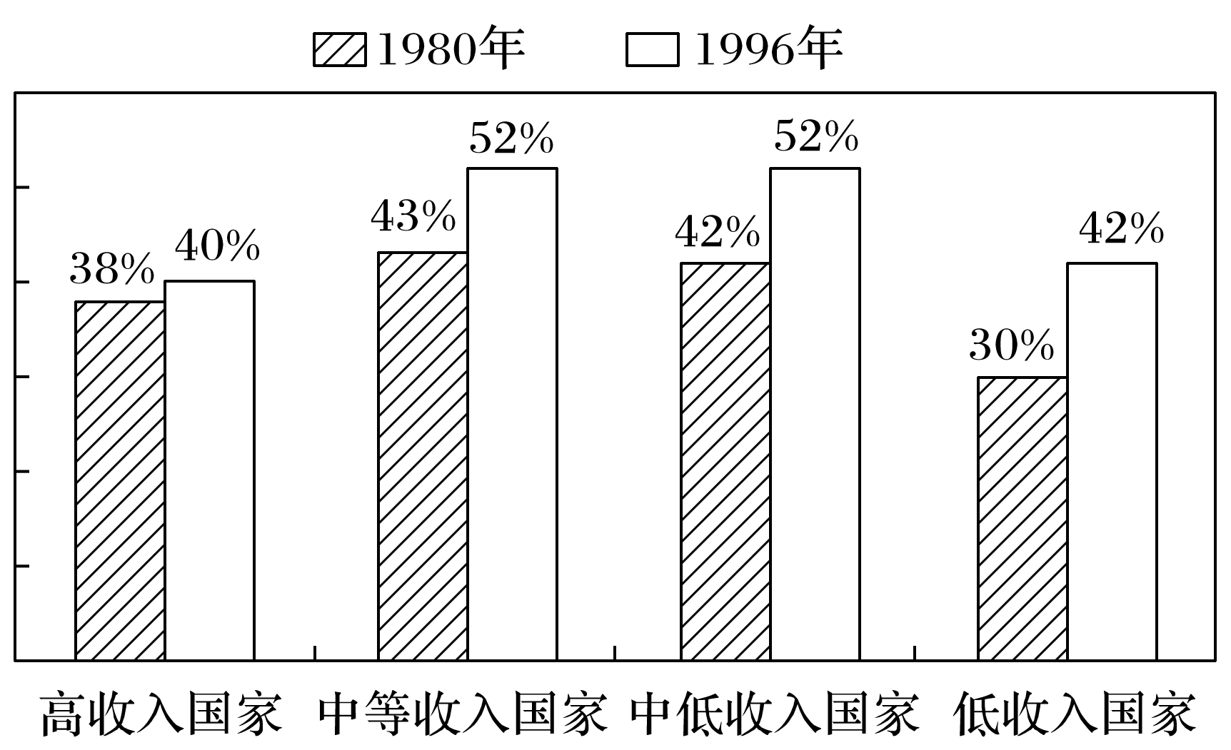
3.(2020·天津卷，13)如图是不同类型国家的进出口依存度变化示意图。该图适合用来说明
A.发展中国家经济高速增长
B.世界经济区域化的发展
C.发达国家经济陷入了滞胀
D.世界贸易全球化的加强
√
1
2
3
4
5
6

Slide 44
解析 材料中不同类型国家的进出口依存度在1996年相对于1980年都有所上升，说明在经济全球化的形势下，世界各地联系加强，贸易全球化不断发展，故选D项；
材料呈现的是不同类型国家的进出口依存度，无法看出其经济发展状况，排除A项；
材料并未呈现这些不同类型国家的地区来源，无法体现经济区域化的发展，排除B项；
1980年以后，发达国家逐渐摆脱了“滞胀”危机而不是陷入，排除C项。
1
2
3
4
5
6

Slide 45
4.2019年4月，习近平主席在第二届“一带一路”国际合作高峰论坛发表讲话时指出：“商品、资金、技术、人员流通，可以为经济增长提供强劲动力和广阔空间。”这句话说明
A.经济全球化能够有力推动世界经济发展
B.近年来有些国家推行贸易保护主义政策
C.发展中国家成为世界多极化的主要动力
D.地区发展不平衡是世界面临的主要问题
√
1
2
3
4
5
6

Slide 46
解析 根据所学知识可知，当今世界经济呈现出全球化的发展趋势，在发展经济的过程中，各国经济联系日益密切，世界经济日益成为一个整体，经济全球化趋势加速发展，各国之间要相互合作，促进经济共同发展。材料“商品、资金、技术、人员流通，可以为经济增长提供强劲动力和广阔空间”说明经济全球化能够有力推动世界经济发展，故A项正确。
1
2
3
4
5
6

Slide 47
5.20国集团(G20)是一个国际经济合作论坛，最初只是由各国财长和各国中央银行行长参加。自2008年全球金融危机后，20国集团开始举行首脑会议，共同维护国际金融和货币体系的稳定。20国集团的这些变化说明
A.全球经济治理引起了各国高度关注
B.政治多极化影响推动经济的全球化
C.经济全球化加速世界经济共同发展
D.世界经济的区域集团化越来越明显
√
1
2
3
4
5
6

Slide 48
解析 从材料“自2008年全球金融危机后，20国集团开始举行首脑会议，共同维护国际金融和货币体系的稳定”可知，随着经济全球化的加速发展，全球经济治理引起了各国高度关注，A项正确。
1
2
3
4
5
6

Slide 49
6.近年来，西方世界在热议“中国崛起”，一些国家甚至趁机大肆宣扬“中国威胁论”“中国前途未卜论”“中国责任论”等怪论。这是中国在和平发展道路上遭遇的重大挑战，也是困扰中国已久的“崛起中的烦恼”。以下对人类命运共同体的认识正确的是
A.公正合理的政治经济新秩序已经确立
B.体现了大国的强权意识和主流价值观
C.颠覆了西方“国强必霸”的逻辑思路
D.中国已在世界政治经济发展中占主导
√
1
2
3
4
5
6

Slide 50
解析 公正合理的政治经济新秩序亟待建立，A项排除；
人类命运共同体并非强权意识的体现，B项排除；
人类命运共同体是中国谋求全球化“双赢”和“多赢”格局的外交价值诉求，它颠覆了西方“国强必霸”的逻辑思路，故C项正确；
“占主导”说法错误，D项排除。
1
2
3
4
5
6
返 回

Slide 51
课时精练
一、选择题
1.苏联解体后，美国改变了之前相对克制的中东战略，除继续扶持以色列以制衡阿拉伯国家外，也积极采取措施插手中东事务，宣传和输出美国模式。对此可以用来说明
A.美国放弃对中东的霸权主义政策
B.多极化形成使美国调整对外政策
C.美国插手改变了中东的政治格局
D.两极格局瓦解加剧中东紧张局势
√
1
2
3
4
5
6
7
8
9
10
11
12
13
14
15
16

Slide 52
解析 苏联解体后，美国在中东地区的干预力度明显上升，宣传和输出美国模式，这无疑加剧了中东紧张局势，故选D项；
两极格局瓦解后，美国加大了对中东的干预，“放弃”一词说法错误，排除A项；
多极化格局仍在形成之中，“多极化形成”说法错误，排除B项；
苏联解体使得中东原有政治格局发生改变，而不是美国插手，排除C项。
1
2
3
4
5
6
7
8
9
10
11
12
13
14
15
16

Slide 53
2.1991年1月，美国总统布什在《国情咨文》中强调：“在世界各国中，只有美国同时具有道义上的声望，也具有维持这一声望的手段，我们是世界上唯一能够聚集维护和平力量的国家。正是这一领导的重任以及实力，使美国在一个寻求自由的世界中成为自由的灯塔。”这反映了美国
A.积极维护世界和平 B.帮助欧洲发展经济
C.谋求建立单极世界 D.军事实力世界领先
√
1
2
3
4
5
6
7
8
9
10
11
12
13
14
15
16

Slide 54
解析 根据题干中“我们是世界上唯一能够聚集维护和平力量的国家”以及“正是这一领导的重任以及实力，使美国在一个寻求自由的世界中成为自由的灯塔”可知，在苏联解体之后，美国认为世界上任何国家都不能与其匹敌，在此基础之上，美国试图建立以它为首的单极世界，故选C项。
1
2
3
4
5
6
7
8
9
10
11
12
13
14
15
16

Slide 55
3.在二战后的民族解放浪潮中，亚非拉地区诞生了一大批新兴民族国家。六七十年代，韩国、新加坡等经济高速增长，成为新兴工业化国家；90年代以来，国际社会将大约30个经济快速增长、市场潜力大的国家和地区称为“新兴市场”“新兴经济体”。从以上变化可以看出
A.新兴力量重塑着战后世界秩序 B.区域经济集团的影响扩大
C.发展问题是战后世界的首要问题 D.经济全球化加大了南北差距
√
解析 从“新兴民族国家”到“新兴工业化国家”再到“新兴经济体”的变化可知，这些新兴力量重塑着战后世界秩序，故选A项。
1
2
3
4
5
6
7
8
9
10
11
12
13
14
15
16

Slide 56
4.《1994年人类发展报告》首次对“人的安全”进行了具有重大意义的界定：“人的安全可以说是涵盖了两个主要方面：一是能够避免诸如来自饥饿、疾病、心理压抑等的长期性威胁；二是保护人们在日常生活中免于突如其来的伤害性的灾难。”自20世纪90年代初以来，“人的安全”逐渐成为世界政治中的重要议题。据此分析合理的是
A.国际社会关注的安全从国家转移到人类自身
B.国际社会已将人的安全上升到首要价值
C.多极化势下国际政治研究议题发生重大改变
D.新形势下非传统安全问题逐渐突出
√
1
2
3
4
5
6
7
8
9
10
11
12
13
14
15
16

Slide 57
解析 两极格局瓦解后，世界局势呈现缓和与紧张、和平与动荡并存的局面，除面临传统安全问题的威胁外，非传统安全问题如国际恐怖主义也呈泛滥之势，对世界和平造成严重威胁，故选D项；
从“人的安全”的定义可知，非传统安全问题引起人们重视，但并不意味着国际社会的关注点发生转移，排除A项；
“首要价值”说法欠妥，排除B项；
世界多极化只是一种趋势，目前仍在形成之中，排除C项。
1
2
3
4
5
6
7
8
9
10
11
12
13
14
15
16

Slide 58
5.南南合作过程中先后出现了七十七国集团、联合国贸易和发展会议等阵地，但是由于国际发展合作话语权一直受西方主导，南南合作在其后的30多年中进展缓慢，直到以中国为首的南方国家崛起，南南合作有了新的发展契机，开始进入新南南合作阶段。材料反映出
A.南南合作极大推动了全球化进程
B.中国是南南合作的绝对主导力量
C.国际经济新秩序阻碍了全球治理
D.国际经济格局变化推动南南合作
√
1
2
3
4
5
6
7
8
9
10
11
12
13
14
15
16

Slide 59
解析 据材料可知，二战后广大南方国家虽然获得了民族独立，但在国际经济格局中仍处于依附地位，随着以中国为代表的发展中国家经济的崛起，推动了南南合作的新发展，故选D项。
1
2
3
4
5
6
7
8
9
10
11
12
13
14
15
16

Slide 60
6.2018年以来，大国间博弈和战略竞争有所加强：一方面，美国把中国和俄罗斯明确为战略对手；另一方面，美国与盟友的关系裂隙加深，大西洋同盟关系几近历史低点……加剧了“美国靠不住”的欧洲忧虑。这表明
A.美国的经济霸主地位开始动摇
B.新兴经济体的崛起并发挥主体作用
C.西方仍是经济全球化的主导者
D.经济格局变化影响政治格局的演化
√
1
2
3
4
5
6
7
8
9
10
11
12
13
14
15
16

Slide 61
解析 据材料可知，由于中国、俄罗斯经济实力的增强，直接冲击着美国的国际地位，说明经济格局变化影响政治格局的演化，故选D项；
美国经济霸主地位动摇发生于20世纪70年代，排除A项；
材料只提到中国、俄罗斯崛起，并没有提到其主体作用，排除B项；
材料强调的是国际格局的变化，并不是经济全球化，排除C项。
1
2
3
4
5
6
7
8
9
10
11
12
13
14
15
16

Slide 62
7.2019年12月4日，庆祝北约成立70周年的峰会在伦敦闭幕。峰会虽达成一份申明，再次强调团结与力量，但难掩成员国尤其跨大西洋国家之间的分歧。为此，美国智库外交学会的斯图尔特·帕特里克评价道：“在跨大西洋关系受损和大国竞争加剧之际，战略自治对欧洲人具有明显的吸引力。”这说明
A.西方国家已经陷入分裂 B.北约组织的土崩瓦解
C.美国已成欧盟战略对手 D.多极化趋势不断加强
√
1
2
3
4
5
6
7
8
9
10
11
12
13
14
15
16

Slide 63
解析 北约成员国之间的分岐反映出当今世界多极化趋势正在不断加强，各方面的势力不断在角逐，故选D项；
北约并不能代表所有西方国家，排除A项；
北约组织成员国之间有分歧，但是并没有瓦解，排除B项；
材料说的是北约成员国之间的分歧，没有涉及欧盟，排除C项。
1
2
3
4
5
6
7
8
9
10
11
12
13
14
15
16

Slide 64
8.美国经济学家罗伯特·特里芬曾经指出：布雷顿森林制度以一国货币作为主要国际储备货币，在黄金生产停滞的情况下，国际储备的供应完全取决于美国的国际收支状况。由此推断，布雷顿森林体系
A.巩固了美国世界经济霸主的地位
B.奠定了美国“一超独霸”的基础
C.增加了国际金融市场的不稳定性
D.阻碍了世界货币体系的正常运转
√
1
2
3
4
5
6
7
8
9
10
11
12
13
14
15
16

Slide 65
解析 根据材料“在黄金生产停滞的情况下，国际储备的供应完全取决于美国的国际收支状况”可知，布雷顿森林体系以美元作为主要国际储备货币，在一定程度上增加了国际金融市场的不稳定性，故选C项；
题干反映的是布雷顿森林体系对世界经济的影响，不是对美国经济地位的影响，排除A项；
在20世纪90年代初期，美国才获得了“一超独霸”地位，排除B项；
布雷顿森林体系的建立有利于维持二战后世界货币体系的正常运转，排除D项。
1
2
3
4
5
6
7
8
9
10
11
12
13
14
15
16

Slide 66
9.20世纪80年代，欧美一些学者提倡在历史教学中以“世界史”取代旧有的以民族国家和欧洲历史为中心的“西方文明史”，力图以跨国家、跨地区、跨民族、跨文化的视角审视人类历史，避免简单地拼合。该观点的提出是基于
A.欧洲国际影响力的持续下降 B.美苏两极格局趋向于瓦解
C.世界文明交往与互动的深入 D.全球化下国家意识的衰微
√
1
2
3
4
5
6
7
8
9
10
11
12
13
14
15
16

Slide 67
解析 据材料“以跨国家、跨地区、跨民族、跨文化的视角审视人类历史”并结合所学可知，世界多极化趋势的出现是基于世界文明的交往和互动，故选C项；
据所学可知，20世纪80年代欧洲经济实力增强，排除A项；
美苏两极格局瓦解是在20世纪80年代末90年代初，排除B项；
全球化下，为了自身国家的利益，国家意识是在增强而非衰微，排除D项。
1
2
3
4
5
6
7
8
9
10
11
12
13
14
15
16

Slide 68
10.经济全球化是指跨国商品与服务贸易及资本流动规模和形式的增加，以及技术的广泛迅速传播使世界各国经济的相互依赖性增强。但20世纪90年代以来，世界经济才真正进入全球化时代，经济全球化迅速发展的根本原因是
A.跨国公司和各种国际组织的推动
B.现代科技的迅猛发展
C.全球范围内对市场经济的普遍认可
D.交通和通讯技术的进步
√
1
2
3
4
5
6
7
8
9
10
11
12
13
14
15
16

Slide 69
解析 由题干信息“以及技术的广泛迅速传播使世界各国经济的相互依赖性增强”并结合所学知识可知，“科学技术是第一生产力”，B项正确；
A、C、D三项也是原因，但都不是根本原因，均排除。
1
2
3
4
5
6
7
8
9
10
11
12
13
14
15
16

Slide 70
11.20世纪90年代以前，仅有联合国大会、七国集团会议等少数多边峰会。而今，各种多边峰会纷纷涌现，如G20峰会、APEC峰会、欧盟峰会、“金砖五国”峰会、世界气候变化峰会等。峰会的大量出现反映的实质问题是
A.区域集团化与世界一体化产生冲突
B.传统双边外交不符合时代发展的需要
C.美国一极独霸世界已被多极格局取代
D.经济全球化使各国依赖程度加深
√
1
2
3
4
5
6
7
8
9
10
11
12
13
14
15
16

Slide 71
解析 在经济全球化的背景下，各国的联系日益密切，需要各国合作，加强磋商，才能有效地解决全球化中存在的问题，因此D项正确。
1
2
3
4
5
6
7
8
9
10
11
12
13
14
15
16

Slide 72
12.下面是德国西门子公司的发展历程。由此我们可以得出的主要认识是
•1847年，西门子在其发明的用指针指出字母顺序的电报技术基础上建立了公司。 •二战后50、60年代，公司开始生产计算机、半导体设备、洗衣机和心脏起搏器。 •1967年，西门子股份公司与罗伯特·博世有限公司成立主要生产白色家电的合资企业博西家用电器公司(BSH)，后成为德国和西欧家电市场的领导者。 •1988年，西门子接收了英国Plessey公司的航空电子、雷达和交通控制部分业务。 •1999年，西门子的半导体业务分离出来，成立了一家新的公司英飞凌科技公司。
A.德国人开启了人类的电气化时代 B.德国在两次工业革命中发展迅速
C.西门子公司实行多元化经营战略 D.世界经济全球化的趋势日益明显
√
1
2
3
4
5
6
7
8
9
10
11
12
13
14
15
16

Slide 73
解析 西门子公司经营的业务有电报、计算机、半导体设备、洗衣机和心脏起搏器、白色家电、航空电子、雷达、交通控制和半导体等，体现了多元化的经营战略，故选C项；
第二次工业革命开启了人类的电气化时代，排除A项；
德国在第二次工业革命中发展迅速，排除B项；
材料的主旨是西门子公司实行多元化经营战略，而不是世界经济全球化的趋势日益明显，排除D项。
1
2
3
4
5
6
7
8
9
10
11
12
13
14
15
16

Slide 74
13.西方的快餐连锁店进入印度以后，当地传统食品也建立起自己的快餐分店；西方时装进入日本以后，日本传统服饰形成了自己的时装业，并且保留了典型的日本式审美标准。这些现象表明
A.全球化趋势削弱了民族国家的特色
B.东方各国本土文化被西方文明同化
C.经济全球化导致不同文明产生冲突
D.经济全球化可能促进本土文化复兴
√
1
2
3
4
5
6
7
8
9
10
11
12
13
14
15
16

Slide 75
解析 经济全球化可能促进本土文化复兴，与材料中“当地传统食品也建立起自己的快餐分店”“保留了典型的日本式审美标准”相符，故选D项；
材料反映了全球化强化了民族国家的特色，排除A项；
“保留了典型的日本式审美标准”表明日本本土文化并未被西方文明同化，排除B项；
材料反映了不同文明的融合，而非导致不同文明产生冲突，排除C项。
1
2
3
4
5
6
7
8
9
10
11
12
13
14
15
16

Slide 76
14.戴维·罗特科普夫在《外交季刊》上宣称：“如果世界向统一语言方向发展，那么这种语言就应该是英语。”二战后，美国对亚、非、拉美新兴独立国家的观念始终没有根本改变，极力把其社会模式和价值观念强加于人。材料旨在说明
A.民族国家要极力抵制英语
B.文化扩张是霸权主义的主要表现
C.经济全球化模糊文化界线
D.新兴独立国家应该保持文化自信
√
1
2
3
4
5
6
7
8
9
10
11
12
13
14
15
16

Slide 77
解析 材料强调的是在文化扩张面前新兴独立国家应如何面对，面对文化扩张，新兴独立国家应该保持文化自信，而不是极力抵制英语，故A项错误；
文化扩张是霸权主义的表现，但不能说是主要表现，故B项错误；
在经济全球化背景下，各国文化仍然是独立的，故C项错误；
新兴独立国家应该保持文化自信符合题意，故D项正确。
1
2
3
4
5
6
7
8
9
10
11
12
13
14
15
16

Slide 78
15.当前国际形势发生深刻复杂变化，经济环境的不确定性、恐怖主义等全球性挑战不断增加。中国倡导构建“人类命运共同体”，为人类应对全球化挑战提供了中国智慧和方案。截止到2018年1月，中国同80多个国家和组织签署了共建“一带一路”政府间协议，创造了近20万个就业岗位；累计派出近4万人次参与联合国维和行动……这说明了
A.中国是一个爱和平、负责任的现代化强国
B.中国已成功取得世界经济发展的主导权
C.当今世界和平与发展大势已经发生了逆转
D.中国面对全球化挑战必须增强忧患意识
√
1
2
3
4
5
6
7
8
9
10
11
12
13
14
15
16

Slide 79
解析 中国是爱和平、负责任的国家，但并非现代化强国，A错误；
中国是发展中国家，在国际事务中发挥着越来越重要的作用，但不主导世界经济发展，B错误；
和平与发展依旧是当今时代的主题，C错误；
面对全球化挑战，中国必须增强忧患意识，D正确。
1
2
3
4
5
6
7
8
9
10
11
12
13
14
15
16

Slide 80
二、非选择题
16.近年来“逆全球化”趋势有所加强。如何理性看待这一现象，更好促进全球化发展，引起广泛关注。阅读下列材料，回答问题。
材料一 资产阶级，由于开拓了世界市场，使一切国家的生产和消费都成为世界性的了。……过去那种地方的和民族的自给自足和闭关自守状态，被各民族的相互往来和各方面的相互依赖所代替了。
1
2
3
4
5
6
7
8
9
10
11
12
13
14
15
16

Slide 81
材料二 实际上，反全球化是另一种全球化，是全球化的产物。……2000年9月下旬，捷克首都布拉格，世界银行与国际货币基金组织年会在这里召开，来自世界各地的反全球化分子跟踪而来。示威者认为IMF和世界银行是全球资本主义的工具，因为它们竭尽所能控制第三世界，使这些国家更加贫穷。……而且反全球化者认为地球环境将因全球化而不堪重负，地球环境将因全球化而受到最后的致命一击。
1
2
3
4
5
6
7
8
9
10
11
12
13
14
15
16

Slide 82
材料三 反移民浪潮也成为反全球化的一个组成部分。目前，约有三分之一的移民从发展中国家前往发达国家。非法移民会抢走工作，消耗税收，增加犯罪，改变民族认同。……逆全球化浪潮的根源是发达国家在全球化中受益下降，新兴及发展中经济体受益较大。当前的“逆全球化”思潮主要表现在英国“脱欧”、美国政府高举贸易保护主义“大旗”，退出《跨太平洋伙伴关系协定》(TPP)等。
1
2
3
4
5
6
7
8
9
10
11
12
13
14
15
16

Slide 83
材料四 对所有国家而言，经济全球化都是一把双刃剑，利弊兼而有之。中国取得的经济成就得益于开放的经济模式。正如习近平总书记在世界经济论坛2017年年会开幕式上演讲所提到的，“经济全球化确实带来了新问题，但我们不能就此把经济全球化一棍子打死，而是要适应和引导好经济全球化，消解经济全球化的负面影响”。“逆全球化”趋势至少让人们对今天的制度和政策进行反省，去努力解决已经出现和可能出现的种种矛盾和冲突，探索新的、更好的发展模式。
1
2
3
4
5
6
7
8
9
10
11
12
13
14
15
16

Slide 84
(1)根据材料一并结合所学知识，列举15世纪到19世纪以欧洲为主导的推动全球化的主要事件。
答案 新航路开辟、殖民扩张、工业革命。
1
2
3
4
5
6
7
8
9
10
11
12
13
14
15
16

Slide 85
(2)全球化曾经被视为阿里巴巴的山洞，现在又被不少人看作是潘多拉的盒子。结合上述材料和所学知识，围绕“全球化与逆全球化”关系谈谈你的看法。(要求：观点明确；史论结合；逻辑严密；表述通畅)
1
2
3
4
5
6
7
8
9
10
11
12
13
14
15
16

Slide 86
答案 论点：逆全球化是全球化的产物；理性看待逆全球化，有利于推动全球化。
论证：逆全球化是全球化的产物；全球化过程中产生了一系列问题：拉大发达国家和发展中国家的差距；加剧环境污染；利益下降和非法移民问题也导致发达国家对全球化不满。
理性看待逆全球化，有利于推动全球化：首先要看到经济全球化促进经济发展，如中国加入世界贸易组织(其他各国史实也可)；其次要正视全球化的负面影响，反省调整，趋利避害，探索更好的发展模式。
1
2
3
4
5
6
7
8
9
10
11
12
13
14
15
16
返 回

